Slide 1
Проект УникУМ

Slide 2
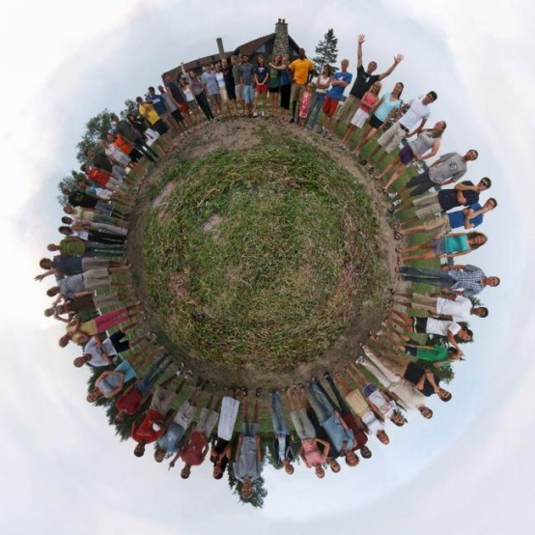
Проект УникУМ
По данным ВОЗ:
К 2025 - каждый восьмой житель планеты будет
страдать деменцией;
2050 - каждый четвертый.
Россия занимает шестое место
в мире по количеству людей с болезнью
Альцгеймера.

Slide 3
Проект УникУМ
Снижение прогнозных показателей возможно путем проведения просветительской работы среди населения, формирования навыков, приемов по профилактике ментального здоровья.

Slide 4
Проект УникУМ
Решение:
Цикл из 10 занятий по поддержанию
ментального здоровья пожилого человека
К занятиям прилагается
Рабочая тетрадь «Дневник здоровья»
Материалы и задания из разных сфер здоровьесбережения
(медицина, спорт, психология и т.п.).
Лекции психологов, преподавателей (английский язык)

Slide 5
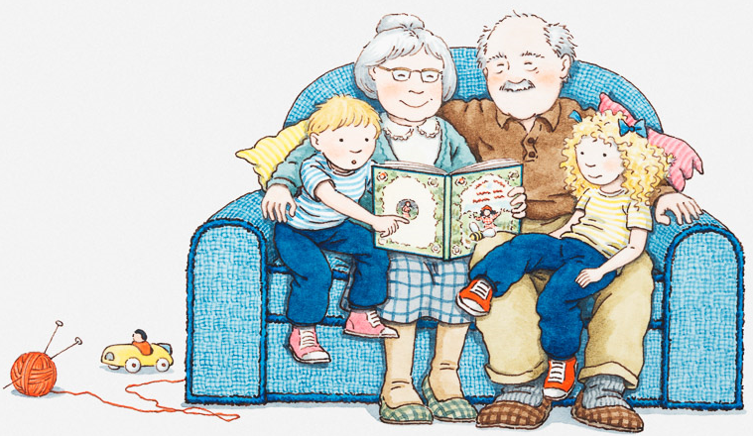
Проект УникУМ
Для кого:
Пенсионеры (55+)

Slide 6
Проект УникУМ
Проект направлен на поддержание ментального здоровья и сохранение интеллектуальной активности, по разным направлениям:
приёмы концентрации внимания,
дыхательная гимнастика,
математика для активации мозга,
английский,
скорочтение,
упражнения для эмоционального равновесия.

Slide 7
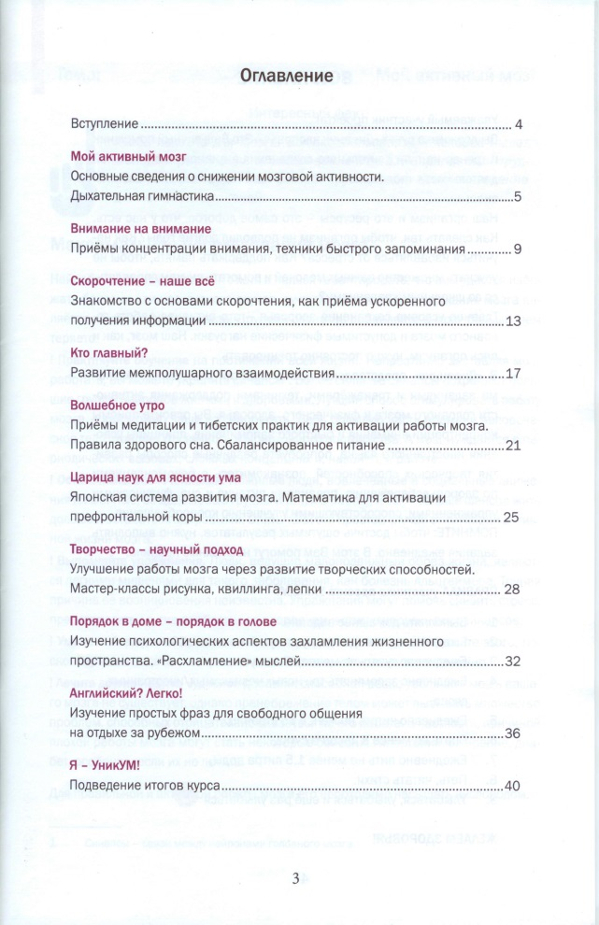
Проект УникУМ
Занятия проводятся в течение 5 недель для формирования полезных привычек у тех участников, которые добросовестно выполняют задания и придерживаются правил.

Slide 8
Проект УникУМ
Темы занятий:
Мой активный мозг
Внимание на внимание
Скорочтение – наше всё
Кто главный?
Волшебное утро
Царица наук для ясности ума
Творчество: научный подход
Порядок в доме – порядок в голове
Английский? Легко!
Я – Уникум!

Slide 9
Проект УникУМ
Где?
Городская библиотека № 3
Городская библиотека № 11
Городская библиотека № 15
Городская библиотека № 23

Slide 10
Проект УникУМ
обучено 72 человека (каждый участник получил Сертификат)
видеокейсы занятий для пожилых пользователей, снабженные вспомогательными учебными материалами (Дневником здоровья)
Старт – 5 апреля 2021

Slide 11
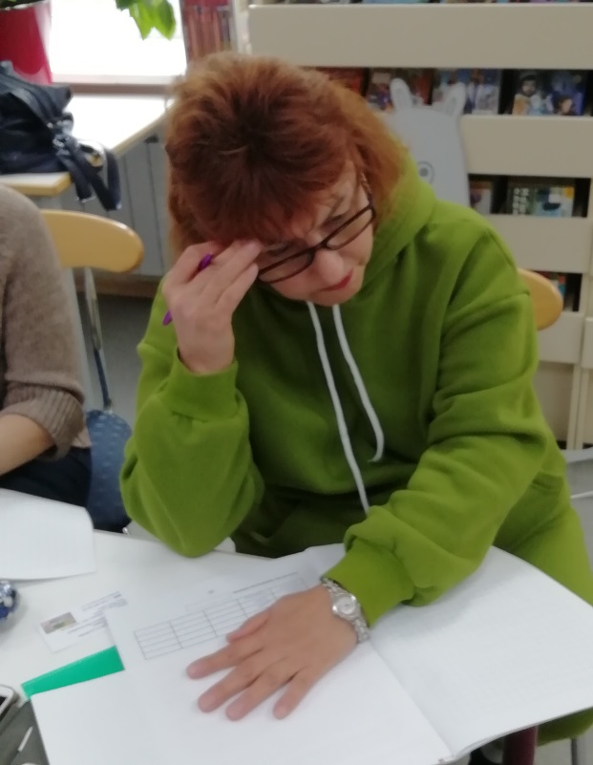
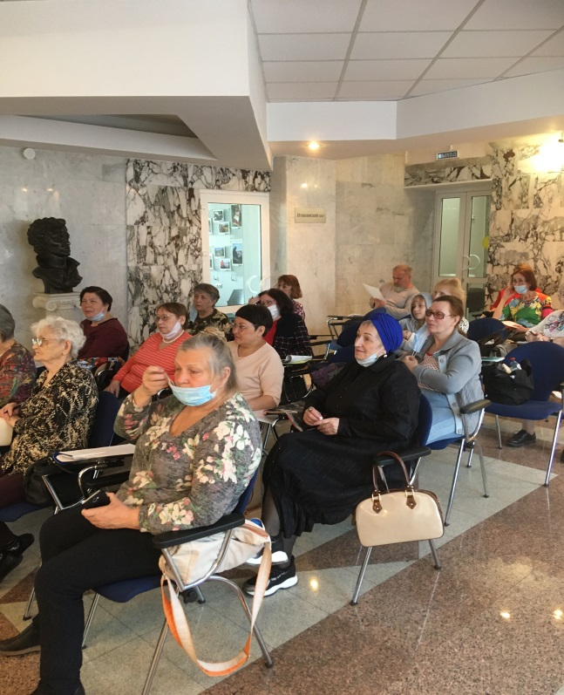
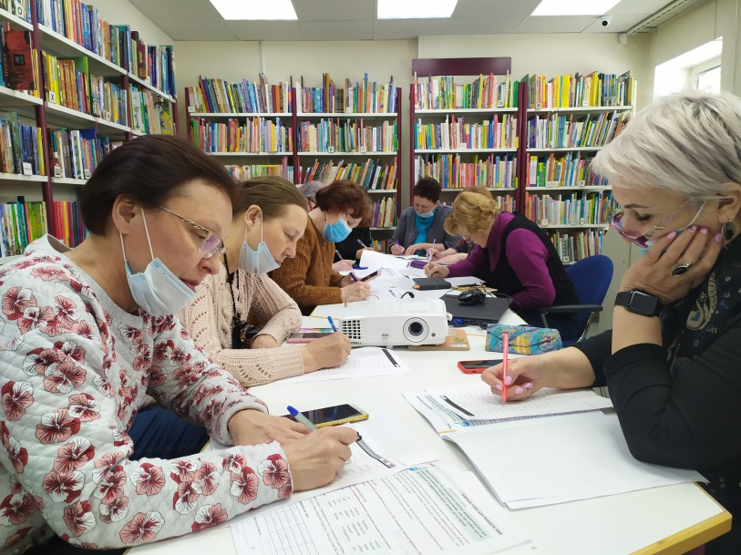
Проект УникУМ
Интересно, полезно, своевременно

Slide 12
Проект УникУМ
Мы имеем:
Сценарии занятий, списки литературы к ним
Дневник здоровья
Материалы для занятий
Статью о проекте в журнале «Библиополе»
Оценочную анкету участника
Положительные отзывы участников
Новых читателей

Slide 13
Проект УникУМ
Партнёры:
Советы территориального общественного самоуправления
АНО «Центр медиации города Сургута и Сургутского района»
ЧУДПО ЦГО «Лингва»
СМИ («Сургутская трибуна», СТВ)

Slide 14
Проект УникУМ
Проект разработан сотрудниками Централизованной библиотечной системы г. Сургута и реализуется в сотрудничестве с библиотечной Ассоциацией Югры
СПАСИБО за ВНИМАНИЕ!
gb3@admsurgut.ru

Slide 15
Продолжение следует….

